Slide 1
Årsaksanalyse
HC-Lekkasjer 2012 - 2017
Prosjekt Reduksjon av HC-lekkasjer
Presentasjon

Slide 2

Bakgrunn
GaLeRe, senere omdøpt til Gasslekkasjeprosjektet ble etablert av OLF i 2003 og avsluttet i 2006
"Prosjekt hydrokarbonlekkasjer" ble startet våren 2011 og ble revitalisert i 2017 med en ny mandat og en ny prosjektgruppe
Mandat og plan for årsaksanalysen av HC-lekkasjer 2012 – 2017 ble godkjent i prosjektet april 2018
Spesifikk fokus på bakenforliggende årsaker og identifiserte tiltak.
Notes:
Formål med lysark er å vise historikken bak OLF/Norsk olje og gass fokus på HC-lekkasjer og prosessen med årsaksanalysen i 2018. Forebygging av hydrocarbon lekkasjer er en av de viktigste faktorene I reduksjon av storulykkesrisiko I petroleumsindustrien,

Slide 3

Relevante rapporter/analyser/initiativer
Årsaksforhold og tiltak knyttet til hydrokarbonlekkasjer på norsk sokkel, Studien for Petroleumstilsynet av SINTEF Teknologi og samfunn 2011
Oppfølging av selskapenes aktiviteter for å redusere HC-lekkasjer, Ptil rapport 2018
OLF hydrocarbon leak reduction project - Analysis of causes of hydrocarbon leaks in 2008 – 2011, Preventor rapport
Oppdaterte resultater fra årsaksanalyse 2008 – 2015, Preventor presentasjon
RNNP 2017 sammendragsrapport
UK Step change for Safety
Notes:
Formål med dette lysarket er å vise til andre analyser og studier som er relevant for årsaksanalysen i 2018. Årsaksanalysen i 2018 bør ikke betraktes isolert. Den bygger i mest mulig grad på arbeidet som er utført.

Slide 4
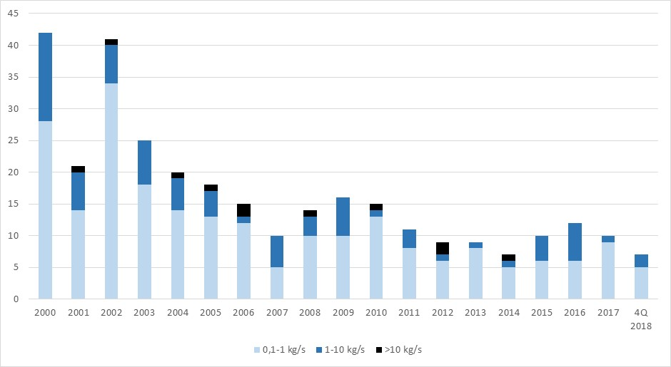
Antall hydrokarbonlekkasjer 2000 - 2018
Notes:
Figuren viser HC-lekkasjer fra 2000 – 2018 som vil brukes i RNNP 2018. HC-lekkasjer >0.1 kg/s er definert som lekkasjer som har storulykkes potensiell. RNNP deler lekkasjene i 3 kategorier som representerer alvorlighetsgrad.

Slide 5
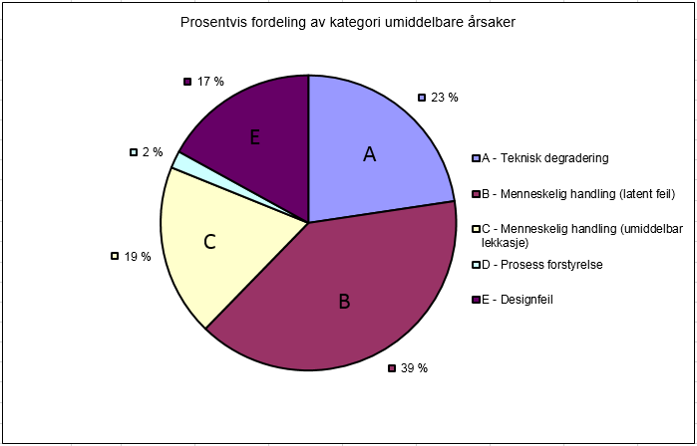
Notes:
Hensikten med lysarket er å vise hoved inndelingen for de umiddelbare årsakene til HC-lekkasjer. Teknisk degradering dekker korrosjon, erosjon, vibrasjon, utmatting o.s.v. Latent feil betyr feil som ligger i systemet som fører eventuelt til en HC-lekkasje. Umiddelbar lekkasje betyr en HC-lekkasje som oppstår på grunn av en menneskelig handling. Eksempel av latent error – ventil satt i feil stilling etter en arbeidsoppgave som fører til en HC lekkasje noen uker senere i forbindelse med en annen operasjon. Eksempel av en umiddelbare lekkasje er åpning av feil flens. Fordelingen av umiddelbare årsaker er nokså lik fordelingen fra årsaksanalysen i 2012.

Slide 6
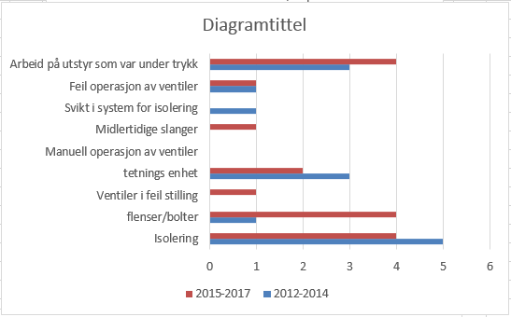
Notes:
Hensikten med lysark er å vise flere detaljer rundt umiddelbare årsaker knyttet til menneskelige handlinger.
Indikasjon av en økning i HC-lekkasjer relatert til arbeid med flens og bolter i perioden 2015 til 2017. Dette er et område industrien hadde forbedret seg betydelig fra 2000. Er industrien på feil vei?
Indikasjon av at isolering i forbindelse med arbeid på hydrokarbonførende system er fortsatt en utfordring og vil kreve fokus for å forebygge HC-lekkasjer. Dette er også relevant for arbeid på utstyr med fortsatt trykk på. Verifikasjonen at systemet er trykkløs er en viktig del av isoleringsprosessen.

Slide 7
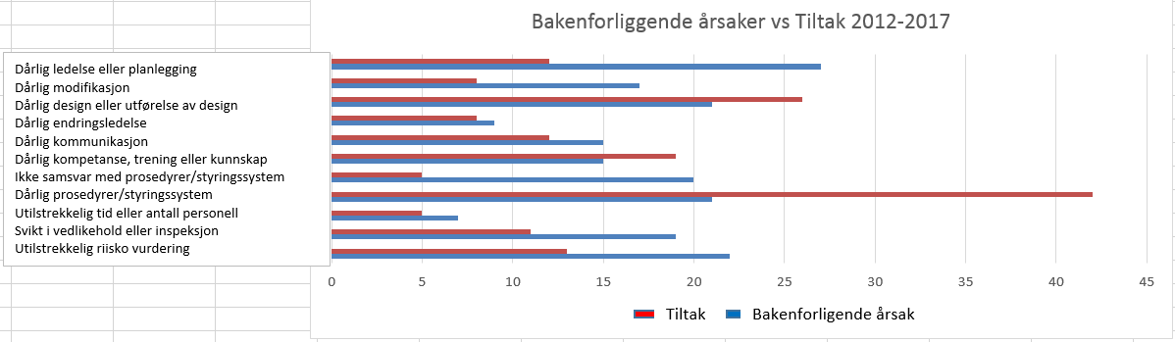
Notes:
Lysark viser type bakenforliggende årsaker som blir brukt i analysen og hvor ofte disse forekommer i forbindelse med granskningen av HC lekkasjer. Lysarket også viser tiltak rettet mot disse bakenforliggende årsaker. Man kan ikke si at det er et en til en forhold mellom årsak og tiltak. Det virker allikevel interessant at det er mange tiltak rettet mot dårlig prosedyrer og dårlig design, men få relatert til ledelse og planning og sikring at personell følger prosedyrer.

Slide 8

Ca. 40% av HC lekkasjer har design som umiddelbar eller bakenforliggende årsak
Notes:
Dette punktet ble nevnt i SINTEF studien fra 2011 og er bekreftet i årsaksanalysen i 2018
Hensikten med lysarket er å vise at design er fortsatt en utfordring for industrien. Det er 2 viktige punkter her.
Bedre design for å forebygge degradering mekanismer, f.eks. korrosjon, erosjon, utmatting, vibrasjon
Bedre design for å redusere sannsynlighet for feil, f.eks. lettere tilgang til å operere ventiler, bedre muligheter for inspeksjon og vedlikehold. Det viser hvor viktig det er å få med personell med driftserfaring i prosjektet (design).

Slide 9
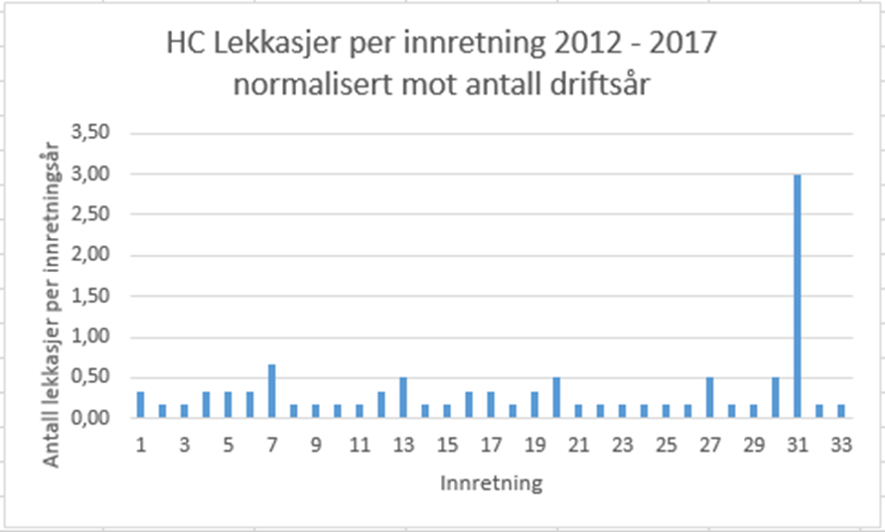
Y-akse er antall HC-lekkasjer per driftsår for innretninger som hadde HC lekkasjer i perioden 2012 - 2017
Notes:
Det er 78 innretninger på norsk sokkel som er tatt med i denne analysen. Av disse har 33 innretninger hatt en eller flere HC-lekkasjer i perioden 2012 – 2017, det vil si 42% av innretninger. Med unntak av den ene innretningen kan det tolkes at det er tilfeldig på hvilken innretning lekkasjen oppstår på.
Antall innretninger i årsaksanalysen stemmer ikke 100% med antall innretninger brukt i RNNP siden det er brukt andre innretningskategorier. Forskjellen er derimot liten og har ingen betydning for tolkningen av resultatene og for konklusjonene.

Slide 10
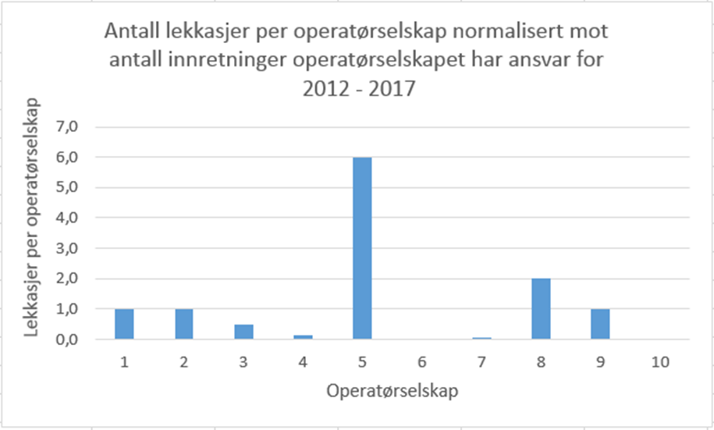
Notes:
HC lekkasjer per operator er ikke normalisert for antall driftsår. De fleste innretninger har vært i drift i hele perioden. Normalisering for antall driftsår har lite betydning for tolkningen av informasjonen.
Operatørselskapet med høyst antall HC-lekkasjer er operatørselskapet som er ansvarlig for innretningen med høyest antall HC-lekkasjer per innretning driftsår.
Siden 2012 har det vært endringer i operatørselskapene f.eks. sammenslåing. Det er operatørselskap som står som ansvarlig for innretning 31. desember 2017 som er lagt til grunn i analysen.

Slide 11
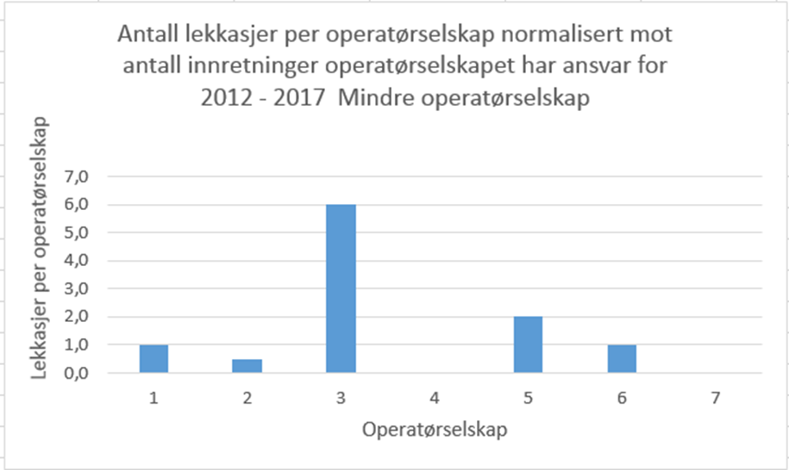
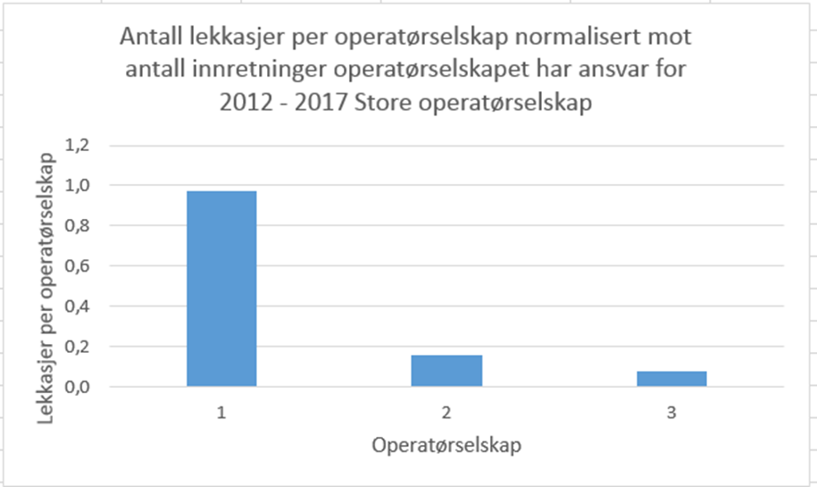
Notes:
Det var hensiktsmessig å dele operatørselskapene inn i 2 grupper. Mindre operatørselskap har ansvar for mindre enn 5 innretninger. Store operatørselskap har ansvar for 5 eller mer enn 5 innretninger.

Slide 12

Utfordringene for petroleums industrien
- SINTEF rapport 2011
• Petroleumsindustrien bør ha en mer offensiv holdning i forhold til å redesigne seg vekk fra mangelfulle tekniske løsninger snarere enn å akseptere og tilpasse seg dem.
• Industrien har en utfordring i forhold til å sikre læring og erfaringsoverføring og på en systematisk og effektiv måte bruke informasjon fra hendelsesdatabaser og andre kilder i forebyggende arbeid.
• Industrien har et betydelig forbedringspotensial i forhold til å definere presise og konkrete tiltak.
• Industrien har et betydelig forbedringspotensial i forhold til vurderinger og analyser av risiko
Notes:
SINTEF skisserte 4 utfordringer for petroleumsindustrien vedrørende forebygging av HC-lekkasjer. Ptil brukte disse utfordringer i sin oppfølging av selskapenes aktiviteter for å redusere HC-lekkasjer gjennomført i 2018. Disse utfordringer anses fortsatt relevant i dag og de tre første er spesifikk til forebygging av HC-lekkasjer.

Slide 13

Ptil - Oppfølging av selskaps aktiviteter for å redusere HC-lekkasjer
Spørsmål brukt i studien i 2018
Hvilken oversikt har selskapet over hydrokarbonlekkasjer (inkl. lekkasjer <0,1 kg/s)?
Hvilke hydrokarbonlekkasjer rapporteres (internt/myndigheter)?
Hva gjør selskapene for å redusere lekkasjer (prosjekt/drift)?
Har selskapet iverksatt tiltak som har hatt spesielt positiv effekt (suksesshistorier fra land/offshore)?
Hvordan settes fokus på arbeid på trykksatte systemer og arbeidsoppgaver som innebærer arbeid på prosessanlegg?
Hvilke krav til kompetanse har/er tilgjengelig i driftsorganisasjonen knyttet til å hindre lekkasjer?
Hvordan benyttes ny/alternativ teknologi i arbeid for oppfølging av hydrokarbonlekkasjer?
Hvilke vurderinger er gjort av de fire utfordringene som ble identifisert i RNNP studien fra 2011? (SINTEF rapport «Årsaksforhold og tiltak knyttet til hydrokarbonlekkasjer på norsk sokkel»).
Notes:
Hensikten med lysarket er å vise spørsmålene som ble brukt i Ptils ‘Oppfølging av selskapenes aktiviteter for å redusere HC-lekkasjer’ som ble gjennomført i 2018. Dette for å gi helheten i Ptils fremgangsmåte og konklusjoner.

Slide 14
Observasjoner fra Ptil studie
Noen selskap har jobbet målrettet over lengre tid og har oppnådd tydelige resultater som har ført til reduksjon i HC-lekkasjer (antydning at det er en forskjell mellom operatørene)
Selskap har tiltak rettet direkte spesifikk mot HC-lekkasjer og tiltak på sikker drift
Selskap har nokså lik retningslinjer og prosedyrer for arbeid med HC-førende system
Utfordring med manglende etterlevelse og/eller kvalitet i utførelsen.
Vanskelig å få til lærdom fra HC lekkasjer i drift til prosjekt (utforming)
Prosesser på plass for å formidle informasjon om HC-lekkasjer.
Selskap har fokus på konkrete tiltak fra granskninger
Notes:
Observasjonen fra Ptil at noen selskap har jobbet målrettet over lengre tid bekrefter inntrykket fra årsaksanalysen at noen operatør er ‘bedre’ enn andre når det gjelder forebygging av HC lekkasjer. Ptil har ikke nevnt hvilke selskap de mener har jobbet målrettet så det ikke er mulig å sammenligne med konklusjonene fra denne årsaksanalysen. Norsk olje og gass har diskutert årsaksanalysen og studien med Ptil.
Observasjonene fra Ptil er sammenfallende med konklusjonene fra årsaksanalysen.

Slide 15

Step Change for Safety - UK
Steering Group – Asset Integrity
Working Group – Hydrocarbon leak Reduction Improvement and Implementation
Utvikling av Hydrocarbon Release Reduction Toolkit
10 Peer Reviews utført i 2015 for å legge grunnlag for en ‘Best Practice’ for forebygging av HC-lekkasjer. Hydrocarbon Release Prevention guidance
En gjennomgang av Step Change for Safety initiativ for reduksjon i HC-lekkasjer antyder noen av samme utfordringer i UK som for Norge.
Notes:
Step Change for Safety i UK har i lengre tid hatt et fokus på forebygging av HC-lekkasjer. Lysarket gir en oversikt på fokuset fra Step Change. Muligheten for utveksling av erfaring med UK for å forbedre prosessen for å forebygge HC-lekkasjer.
UK HSE estimerer 50-70% av HC-lekkasjer har menneskelige handlinger som umiddelbar årsak. Dette er sammenfallende med årsaksanalysen i 2018.

Slide 16

Anbefalinger fra årsaksanalysen 2012 - 2017
Granskningsmetoder.
  Vektlegge identifikasjonen av bakenforliggende årsaker og effektive tiltak rettet mot både umiddelbare og bakenforliggende årsaker.
Standardisert rapporteringsformat for HC-lekkasjer.
  Dette formatet bør inkludere faktorer som kan være relevant for fremtidige årsaksanalyser og som ikke blir rapportert i dag.
Metoder for å måle effekten av tiltak for forebygging av HC-lekkasjer.
Notes:
Utgangspunktet er at tiltak for å forebygger HC-lekkasje som er på plass fungerer, men ikke er god for å få til en ytterlig reduksjon.
Erfaringsoverføring fra design bør omfatte både design forbedringer for å forebygge teknisk degradering og for å tilrettelegge for mindre feil i drift.
Operatørselskapene bør fokusere på forbedringer i granskningen og særlig fokus på å identifisere bakenforliggende årsaker.
Operatørselskapene trenger indikatorer som viser at tiltak som er iverksatt oppnår den ønskede effekten. Det er for få HC-lekkasjer for å kunne måle effekten på tiltak på enkelte innretninger.
Indikasjoner at det er behov for å revitalisere fokus på flenser og bolter.
Effektive tiltak kan beskrives som SMART - Specific, Measurable, Achievable, Relevant and Time-bound
Info for rapportering, for eksempel. Arbeid med eller uten AT, aktivitetsnivå, erfaringen til involverte personer, andre relevante omstendigheter.

Slide 17
Anbefalinger fra årsaksanalysen 2012 – 2017 (forts.)
Isolering ifm. arbeid på hydrokarbonførende systemer er viktig.
Arbeid med flenser og bolter bør fortsatt få stor oppmerksomhet, inkludert både utførelse, verifikasjon og opplæring av personell.
Design prosessene og standarder (f.eks. NORSOK) bør forbedres.
Fokus på tekniske og operasjonelle tiltak samt
kvalitetskontroll i byggeprosessene.
Notes:
Fokus på isolering for arbeid på hydrokarbonførende system er et viktig tiltak for å forebygge HC lekkasjer. Norsk olje og gass utga an anbefalt praksis for isolering i 2018.
Systematisk oppfølging av data fra gransking er en foreslått oppgave til Norsk olje og gass prosjekt for reduksjon i HC-lekkasjer.
Fokus på forbedring i design må se på tekniske degradering og tilrettelegging for at menneske kan jobber sikker og effektiv.
Viktig punkt her er hvordan 'design' prosessen skal se på tilrettelegging for sikker operasjoner. Det er mindre sannsynlig at en driftsperson vil ta feil.

Slide 18
Veien videre
Rapport av årsaksanalyse 2012 - 2017 er lagt ut på Norsk olje og gass hjemme siden.
https://www.norskoljeoggass.no/drift/storulykkerisiko/hydrokarbonlekkasjer
Presentasjonen for årsaksanalysen gjøres tilgjengelig for alle brukere
Tiltak fra årsaksanalysen følges opp i Norsk olje og gass prosjektgruppe – Reduksjon i HC lekkasjer
Notes:
Intensjonen er at presentasjonene brukes av operatørselskap i sitt arbeid med forebygging av HC-lekkasjer.

